Slide 1
自选赛道
人工智能与人类评分对结果满意度和公平性感知的影响
第二届全国大学生心理与行为在线实验精英赛

Slide 2
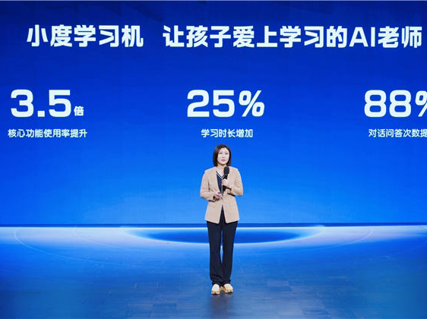
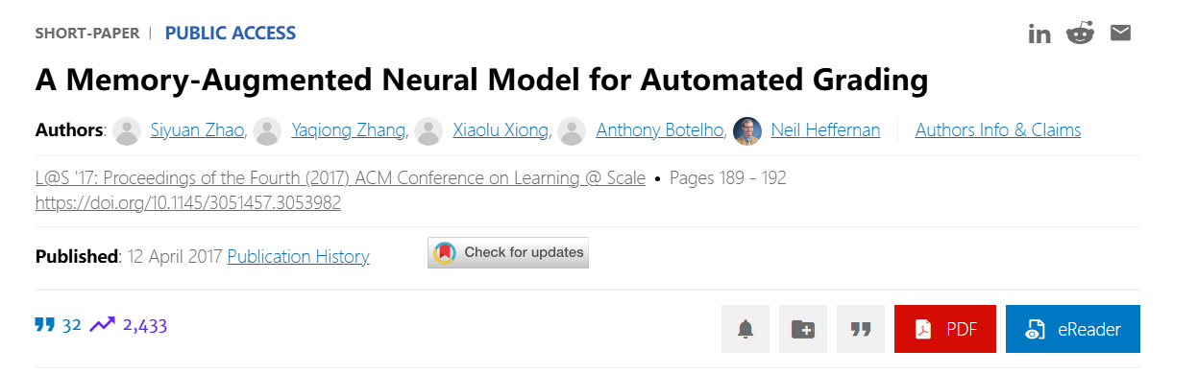
背景
人工智能+教育评价
ChatGPT出世、发展
→AI赋能教育
AI评分系统
AI评分系统正逐步渗透教育领域
AI较传统教师存在诸多不同之处
AI赋能教育：
“AI+教育”大模型应用成果显著,小度学习机人均使用时长提升1.25倍
对AI评分结果与教师评分结果的感知是否存在差异？
注：数据来源于微软咨询，《“AI+教育”大模型应用成果显著,小度学习机人均使用时长提升1.25倍》

Slide 3
对AI评估的偏好？| 自我卷入不足与实际意愿缺失
| Chai等人（2024）在大学教育评估中发现，学生普遍认为AI评估系统相较于大学英语教师显得更公平且透明 |
自我卷入不足
仅要求学生想象特定情境而非实际体验，未能实现学生的深度参与和卷入
以英语翻译题目为背景，模拟一个真实的考试评分场景
实际意愿缺失
以量表探究被评分者主观感知，特别关注于评价的公平性和满意度两个维度
关于学生对评估者选择的偏好与意愿的研究仍然较为稀缺
提供对于AI评分系统在教育领域应用前景的深入见解
促进对传统评分方法的反思，调整和改进评分系统
满足教育评价的公平性和准确性要求
提升教育质量和效率

Slide 4
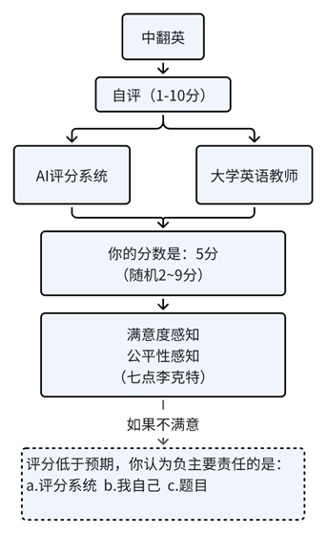
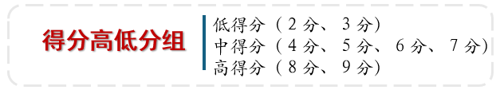
研究1 影响公平性和满意度的因素
探究评分者为不同角色（“AI评分系统”和“大学英语教师”）时、得分不同时，被评价者对于两类评价主体和评分结果的公平性和满意度感知的差异。
研究对象
通过Credamo平台共收集到有效问卷122份，其中男性被试37名，女性被试42名，年龄24.12±6.09岁，平均作答时间7.23分钟。
实验开头与末尾设置自我卷入程度筛查，未通过的问卷将被拒绝。
2×3组间设计
自变量（组间）：
实际得分高低（高得分/中得分/低得分）
实际评分者（AI评分系统/大学英语教师）
因变量：
被试主观感知（公平性与满意度）

Slide 5
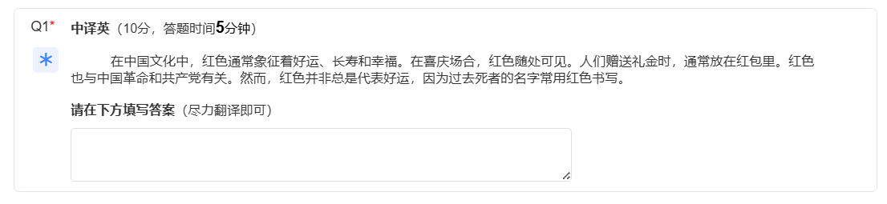
实验范式
英语四级中译英题目
高度自我卷入
三道题目改编自2016年12月大学英语四级考试中三份试卷，选取其中的中译英题目进行简化。
题目难易控制
真实评分场景

Slide 6
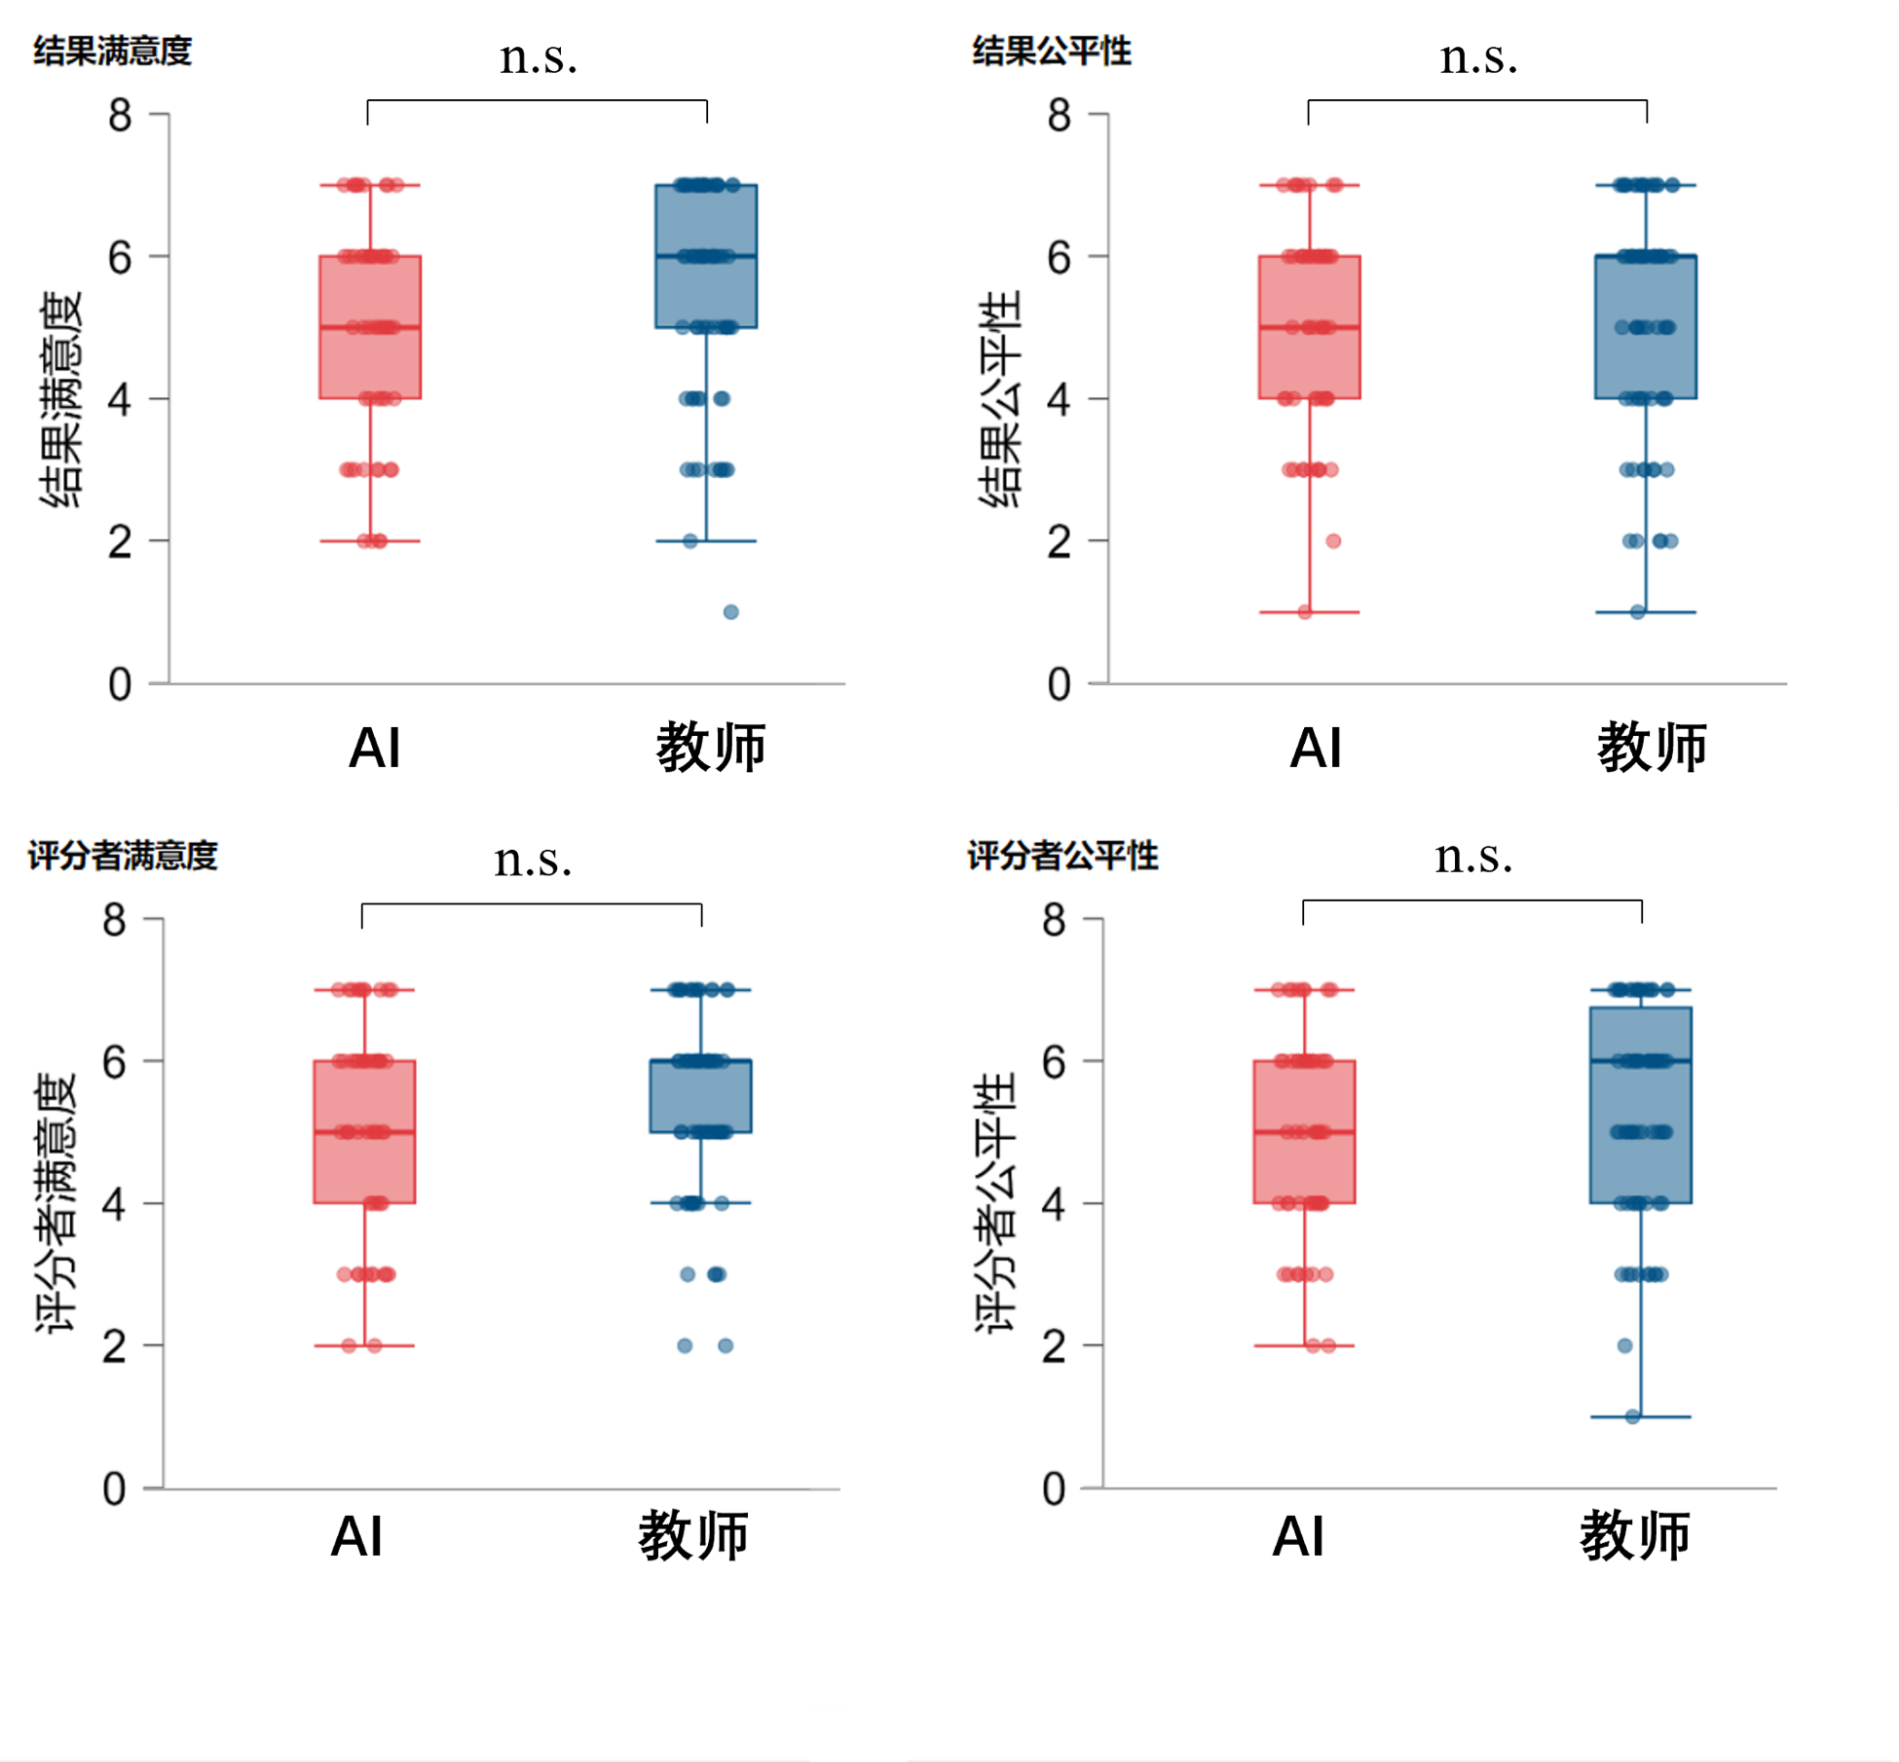

研究1 不同类型评分者之间结果和对评分者的公平性感知和满意度感知无显著差异
Mann-Whitney检验结果显示：
（1）结果满意度在教师评分和AI评分之间无显著差异
（2）结果公平性在教师评分和AI评分之间无显著差异
（3）对评分者的满意度在教师和AI之间无显著差异
（4）评分者公平性在教师和AI之间无显著差异
不同类型评分者之间，被试对结果和对评分者的公平性感知和满意度感知没有显著差异
评分者对公平性和满意度的影响

Slide 7
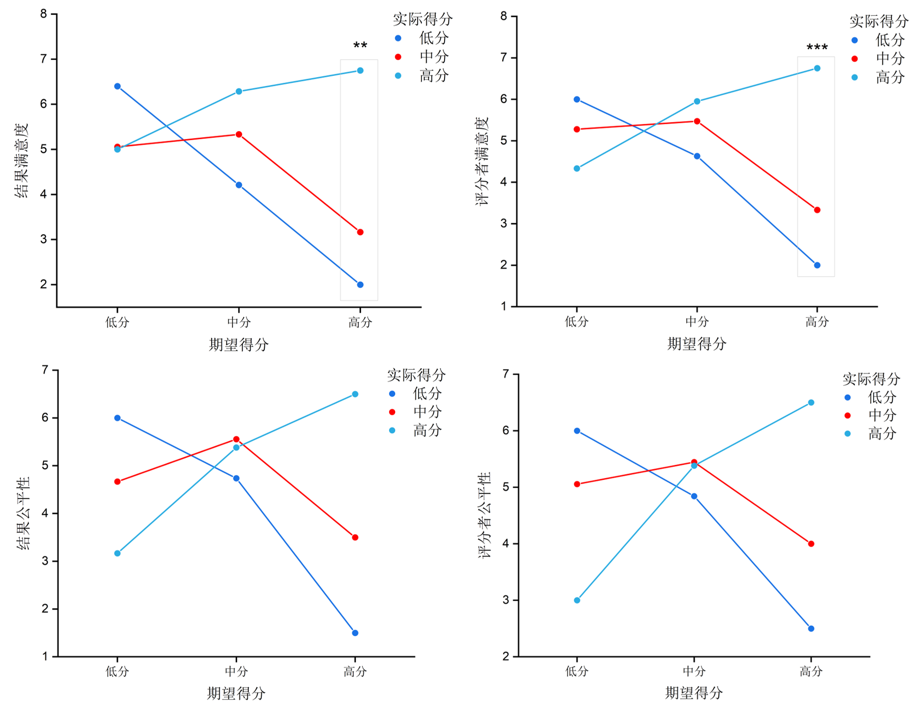
研究1 实际得分高低对评分者的公平性感知和满意度感知影响显著，期望得分边缘显著
多元方差分析（MANOVA）
2（评分者：AI，英语教师）
×3（实际得分：低、中、高）
×3（实际得分：低，中，高）
×4（显性感知：结果满意度，结果公平性，
评分者满意度，评分者公平性）
被试间因素
被试内因素
多变量方差分析结果显示：
实际得分显著影响显性感知
期望得分对显性感知的影响边缘显著
实际评分者不会影响显性感知
实际得分和期望得分交互作用显著
假设 2a：实际得分是满意度感知的重要影响因素，实际得分越高，满意度感知得分越高。
期望得分与实际得分对公平性和满意度的影响

Slide 8
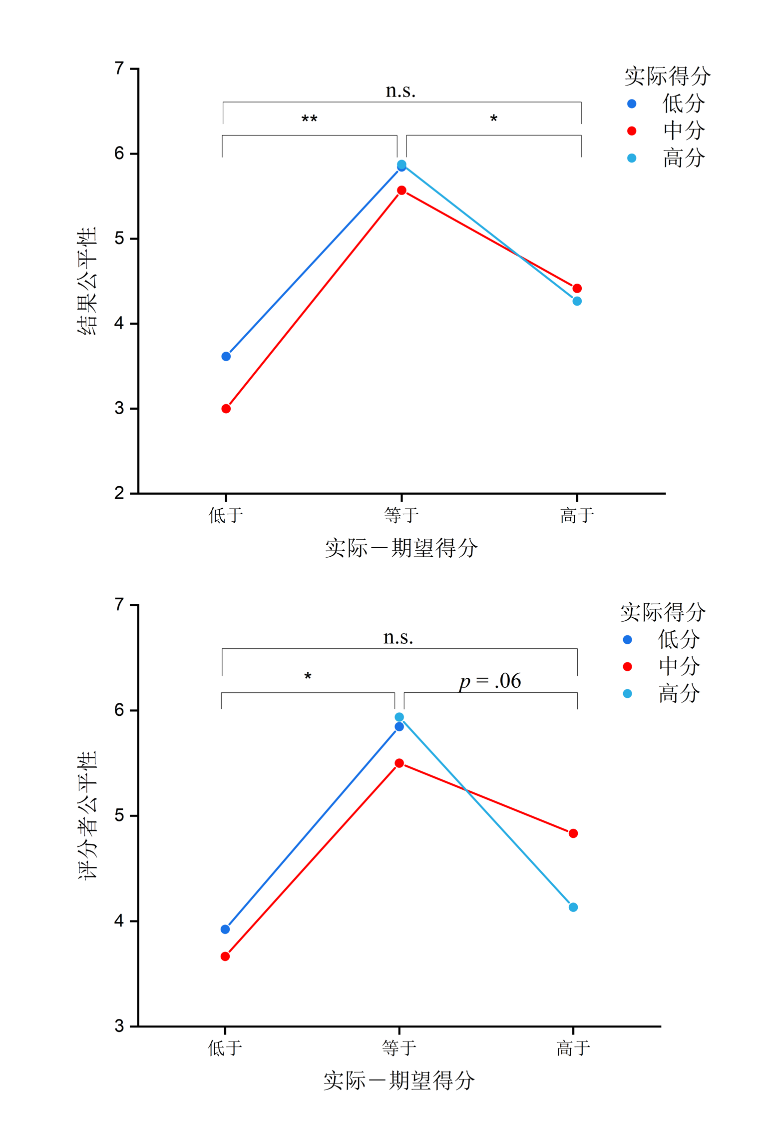
研究1 当期望得分与实际得分相等时，公平性评分达到最高
多元方差分析事后比较
结果公平性：
期望&实际得分相符＞不相符
评分者公平性：
期望&实际得分相符＞不相符
假设 2b：公平性感知取决于期望得分和实际得分两者的差异，当两者差异最小时，公平性感知最高
实际－期望得分与实际得分对公平性感知的影响

Slide 9
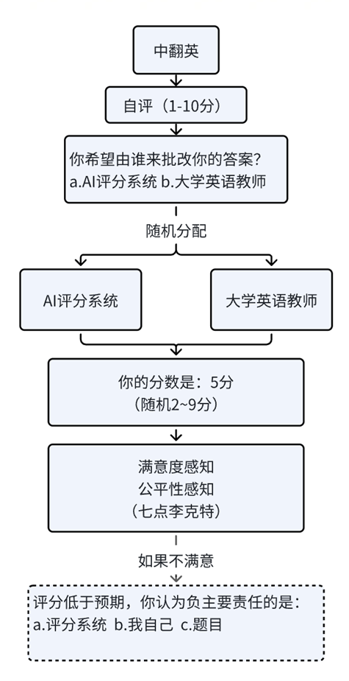
研究2 期望与实际评分者一致性对公平性和满意度感知的影响
① 探究被试选择AI评分系统或大学英语教师作为期望评分者的选择比例差异以及期望评分对其的影响。
② 探究期望评分者和实际评分者对公平性和满意度感知的影响。
通过Credamo平台共收集到有效问卷120份，其中男性被试41名，女性被试79名，年龄24.30±7.64岁，平均作答时间8.02分钟。
增加
期望评分者
比
较
一
致
性
3×2×2×2×3组间设计
自变量（组间）：
期望得分（高期望得分/中期望得分/低期望得分）
期望评分者（AI评分系统/大学英语教师）
实际评分者（AI评分系统/大学英语教师）
期望-实际评分者一致性（一致/不一致）
实际得分（高/中/低得分）
因变量：
被试选择偏好（选择AI评分和教师评分的比例）
被试主观感知（公平性与满意度）

Slide 10
研究2 期望与实际评分者一致性对公平性和满意度感知的影响
卡方检验
期望得分对期望评分者的选择比例的影响不显著
AI评分系统-60人 大学英语教师-60人
卡方检验
期望得分低时，被试倾向于选择AI评分系统进行打分；而期望得分高时，被试倾向于选择大学英语教师进行打分
高/低期望得分边缘显著影响期望评分者的选择比例

Slide 11

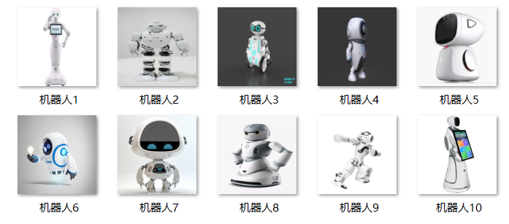
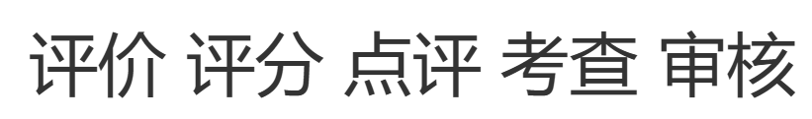
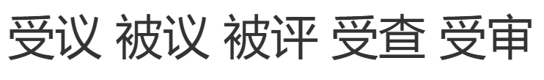
研究3 对AI评分的内隐态度——IAT范式
上下位的关系
实验材料
未能在评价者偏好上得到普遍的外显结果
① 探究个体对于AI评分的内隐态度
② 探究“评分”关系与“上位”关系的一致性
人
的
图
片
研究对象
通过Credamo平台共收集到有效问卷24份，其中男性被试11名，女性被试13名，年龄21.88±3.43岁。
类人机器人
图
片
被试内设计
自变量：
概念图（人/AI）
属性词（点评词“评分”/受评词“受评”）
因变量：
IAT效应
被试内设计
自变量：
概念图（人/AI）
概念图（上位词“控制”/下位词“受控”）
因变量：
IAT效应
点评词
受评词
Notes:
在上述研究中，我们未能在评价者偏好上得到普遍的外显结果，这与先前的研究结果存在一定的差异。因此在研究5中，我们尝试使用IAT范式，通过“人-AI”和“评价-受评”两组关系词，对评价者内隐偏好进行进一步探究。此外，我们注意到，当AI进行评分任务时，其相对人处于上位，表现一种“控制”“指导”关系；但在我们生活中，AI大多进行决策任务，其相对人则处于下位，表现出一种“辅助”关系。这种上下位关系的差别可能是本项目结果与先前的AI决策研究不同的本质原因。

Slide 12
研究3 对AI评分的内隐态度——IAT范式
表 5-1 IAT 实验序列
组别 | 任务性质 | 任务类型 | 试验次数 | 功能 | 左键对应项目 | 右键对应项目
B1 | 相容 | 属性词分类 | 20 | 练习 | 点评 | 受评
B2 |  | 人/AI图分类 | 20 | 练习 | 人 | AI
B3 |  | 联合分类 | 20 | 练习 | 人或点评 | AI或受评
B4 |  | 联合分类 | 40 | 正式 | 人或点评 | AI或受评
B5 | 不相容 | 人/AI图分类 | 20 | 练习 | AI | 人
B6 |  | 联合分类 | 20 | 练习 | AI或点评 | 人或受评
B7 |  | 联合分类 | 40 | 正式 | AI或点评 | 人或受评
共有六种刺激材料：人的图片、类人机器人图片、受评词、点评词、上位词、下位词
每个实验都包含相容和不相容两种情况
共包含7个实验组块
共计180个试次

Slide 13
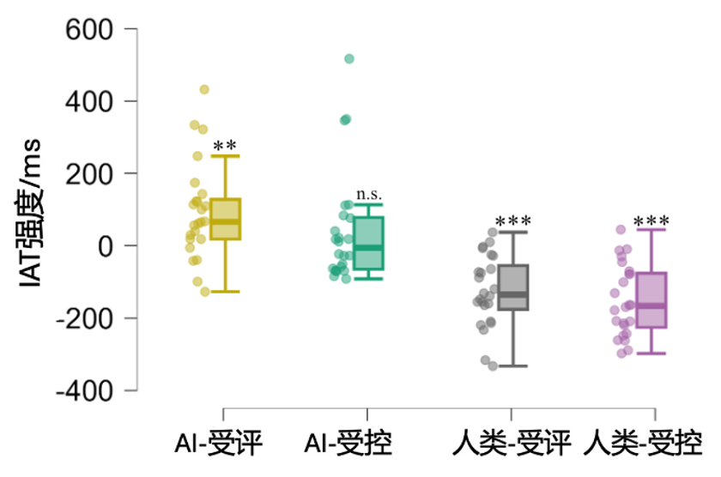
研究3 对AI评分的内隐态度——IAT范式
对AI的IAT强度进行独立样本t检验
（1）评分组IAT强度显著大于0
被试对“AI-受评”的概念存在隐性偏好
（2）控制组IAT强度不显著
被试对“AI-受控”的概念无显著隐性偏好
以相容与否为自变量
对AI的IAT强度进行独立样本t检验
（1）评分组IAT强度显著大于0
被试对“人-点评”的概念存在隐性偏好
（2）控制组IAT强度显著大于0
被试对“人-控制”的概念存在隐性偏好
对AI和人类受评和受控的IAT强度

Slide 14
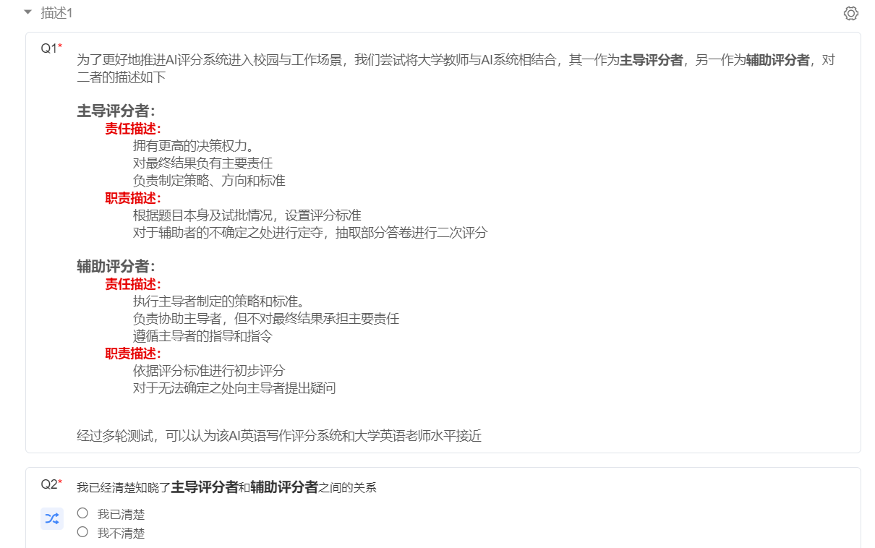
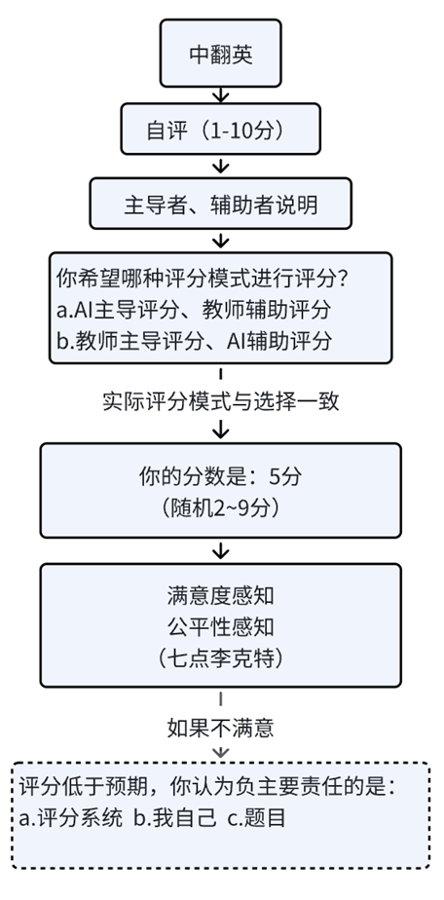
研究4 教师与AI协作评分模式的偏好与感知
① 探究AI辅助教师和教师辅助AI作为评价者的选择偏好。
② 探究AI辅助教师或教师辅助AI作为评价者时，评价者与实际得分的交互作用。
通过Credamo平台共收集到有效问卷95份，其中男性被试26名，女性被试69名，年龄22.67±4.98岁，平均作答时间9.04分钟。
3×2×3组间设计
自变量（组间）：
期望得分（高/中/低期望得分）
期望评分模式（AI为主导教师为辅助、教师为主导AI为辅助）
实际得分（高/中/低得分）
因变量：
被试选择偏好（选择AI辅助教师评分和教师辅助AI评分的比例）
被试主观感知（公平性与满意度）

Slide 15
研究4 教师与AI协作评分模式的偏好与感知
选择频数卡方检验
独立性检验
“教师主导评分、AI辅助评分”
显著高于“AI主导评分、教师辅助评分”
期望得分高低没有显著影响对“教师主导、AI辅助”评分模式的偏好

Slide 16
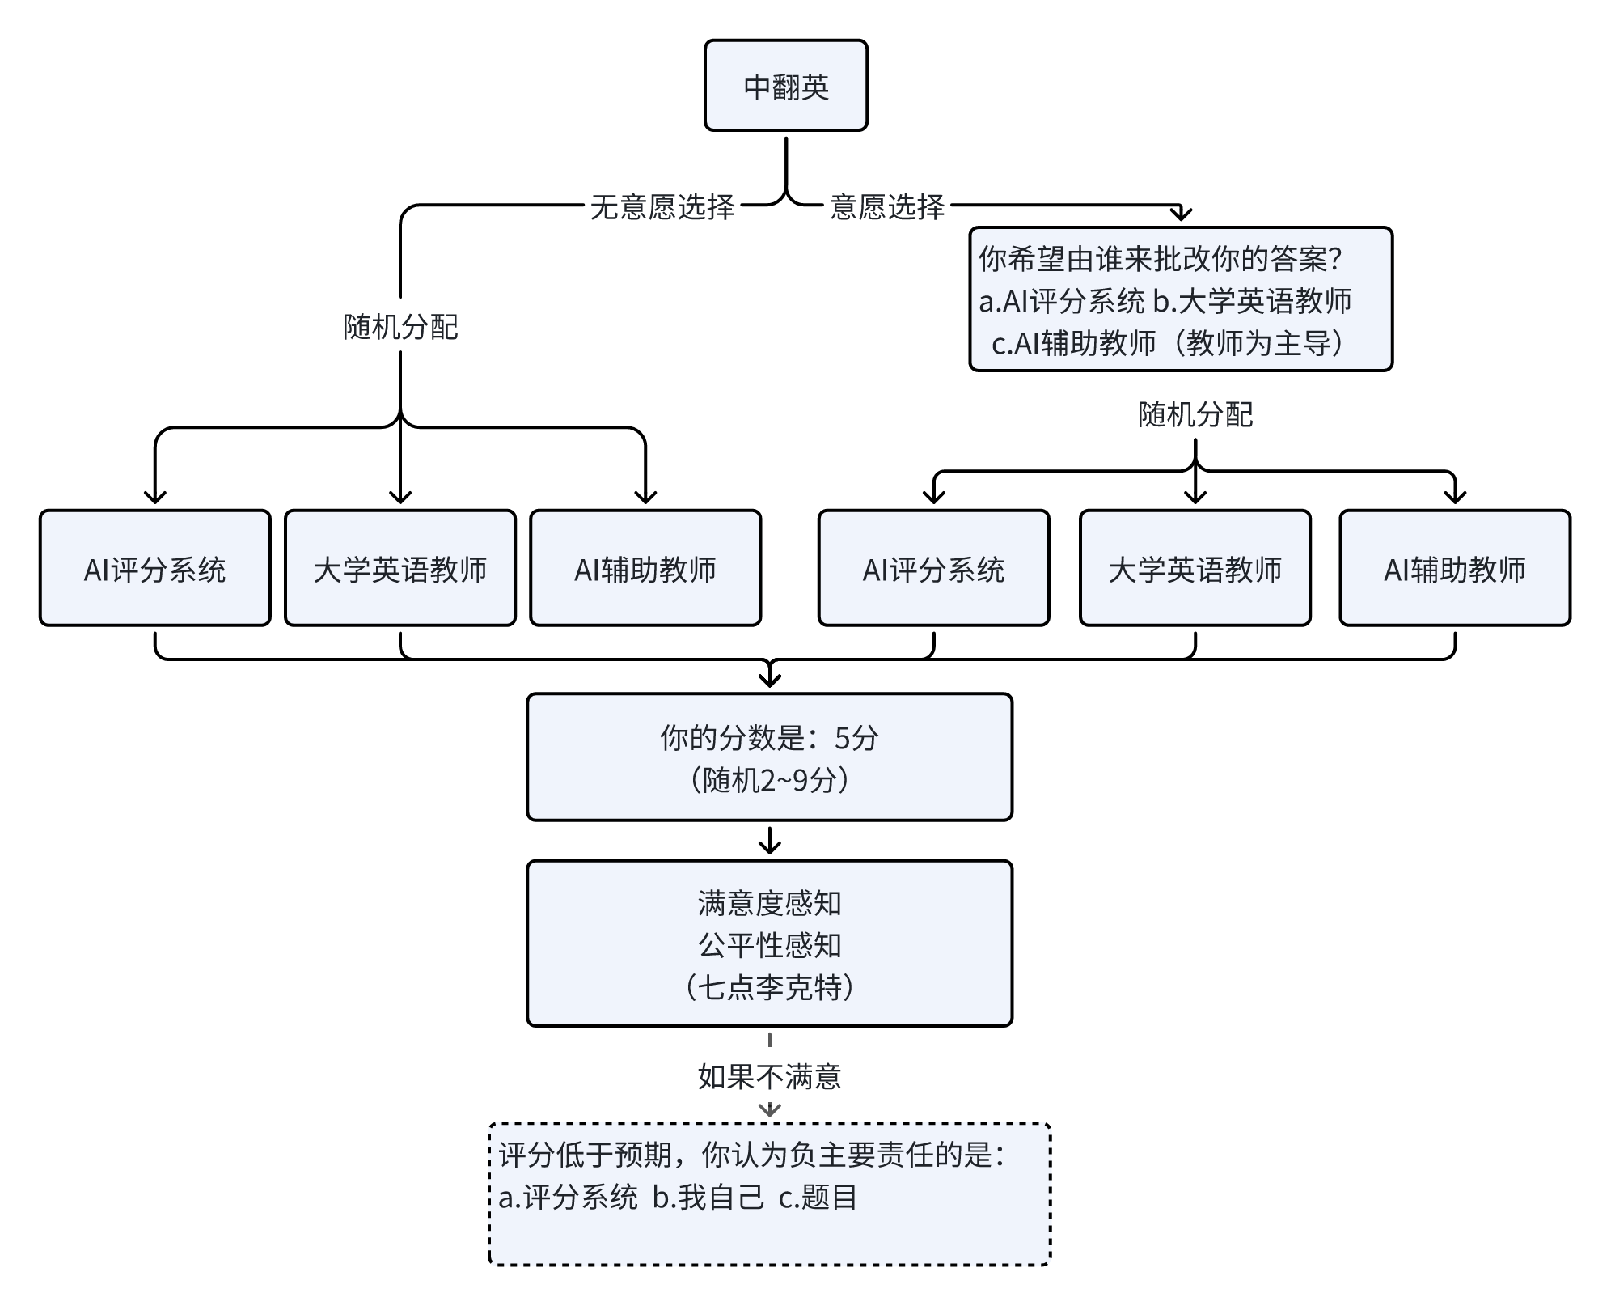
研究5 AI辅助教师评分系统的探索
①探究AI辅助教师评分系统相比单独的AI或教师评分的选择偏好和感知差异
②探究AI辅助教师评分系统和实际分数、有无期望选择以及期望一致性之间的交互作用
通过Credamo平台共收集到有效问卷440份，其中无意愿选择实验201份，男性被试70名，女性被试131名，年龄23.37±5.73岁；有意愿选择实验239份，男性被试88名，女性被试151名，年龄21.86±4.36岁。
2×3组间设计
自变量（组间）：
评分者（AI评分系统、大学英语教师、AI辅助教师）
实际得分（高/中/低得分）
因变量：
被试主观感知（公平性与满意度）

Slide 17
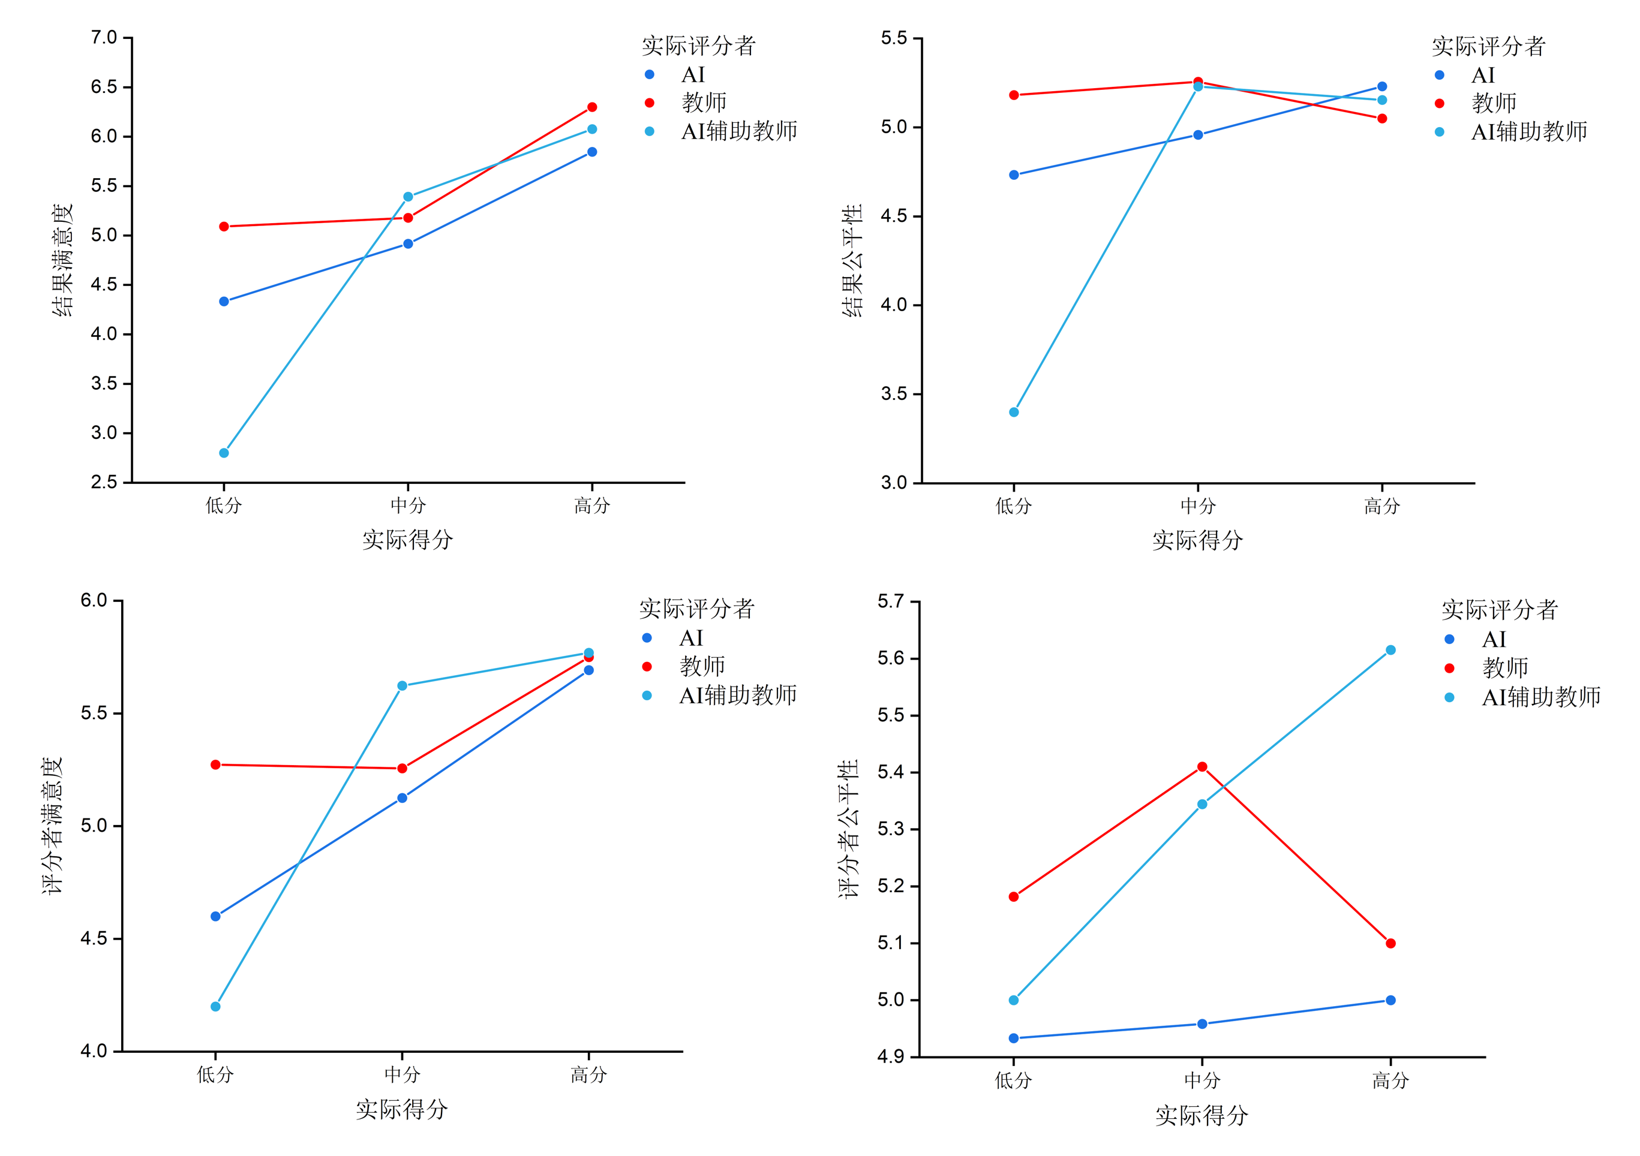
研究5 无意愿选择实际低分时，AI辅助教师评分系统的结果满意度显著偏低
单因素方差分析
评分者主效应边缘显著
在实际低分时，AI辅助教师评分系统的结果满意度显著偏低
无意愿选择方差分析结果

Slide 18
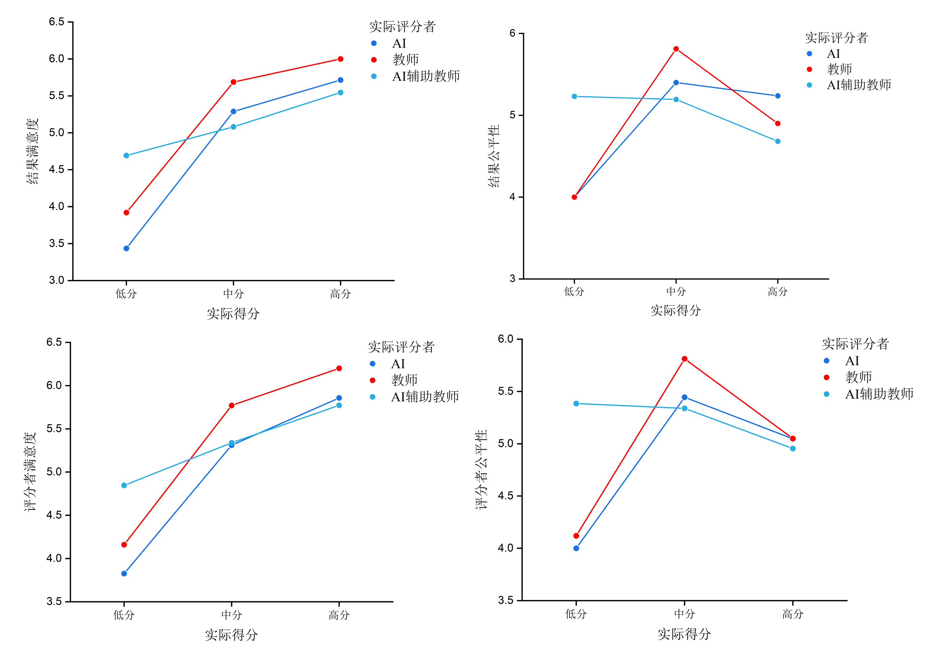
研究5 有意愿选择实际低分时，AI辅助教师评分系统的结果满意度显著偏低
卡方检验
被试存在显著偏好
“AI辅助教师”＞AI / 教师
选择AI或教师评分的频数无显著差异
方差分析
实际评分者主效应不显著
期望-实际评分者一致性主效应不显著
实际得分主效应显著
与研究3发现的内隐偏好一致，即被试更能接受“人主导，AI辅助”的关系
实际评分者和实际得分对显性感知的影响

Slide 19
讨论
大学生 被试
“答题-感知评价”线上实验
AI使用频率较高
被试对评分者无明显的选择偏好
评分者对主观感知影响不显著
自我卷入程度↑
熟悉&信任
实验设定AI与教师水平一致
个人利益∝满意度、公平性
IAT内隐测验
AI更偏向于下位关系，执行“协助”“辅佐”的职能
解释了本项目与以往研究的差异
AI与人类上下位关系潜意识感知
协作评分模式感知
倾向于AI辅助教师而非仅教师
对AI辅助功能的积极评价

Slide 20
讨论 未来研究方向
大学生 被试
在考试写作场景
“答题-感知评价”线上实验
为何未能显现？
如何推广？
IAT内隐测验
初高中生
作业/考试批改
大学生
四六级作文评分
中年职场人士
工作绩效评估

Slide 21
自选赛道
恳请老师批评指导！
第二届全国大学生心理与行为在线实验精英赛
问卷分享链接（Credamo见数平台）

